Slide 1
Thema 3 Ademhaling
Inademen en uitademen

Slide 2
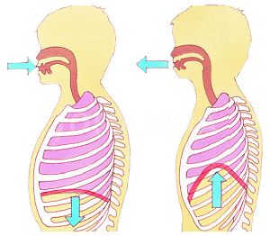
Borstademhaling - Buikademhaling
In → ribben naar voren + omhoog
In → middenrif naar beneden (trekt samen)
Uit → ribben naar beneden
Uit → middenrif omhoog (ontspant)

Slide 3
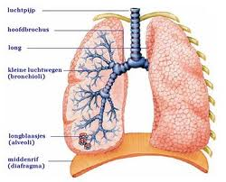
Borst- en buikademhaling
Wat zijn de ademhalingsspieren?
Animatie borst- en buikademhaling

